Slide 1
ГБОУ СО «Нижнетагильская школа №1
90 лет

Slide 2
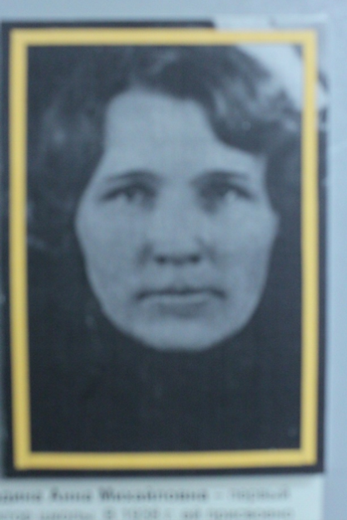
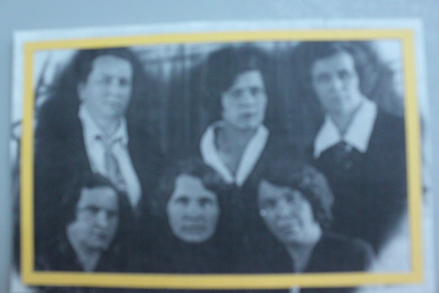
С чего все начиналось…
1931 год…
В начальной школе № 15
по ул. Вогульской открыто 4 вспомогательных класса
1 сентября 1933 год…
Открылась вспомогательная
школа № 15
Директор Шардина Анна Михайловна

Slide 3
В разные годы своего существования наша школа называлась по разному

Slide 4
С 1951 года школа начала участвовать в городских выставках детского творчества
…1955 год
В школе начинает работать ежегодная медико-педагогическая комиссия по отбору учащихся во вспомогательную школу

Slide 5
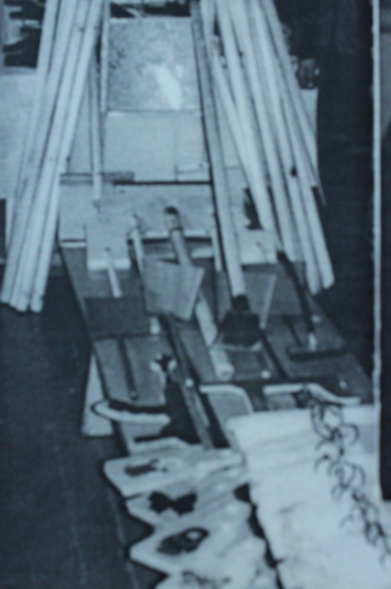
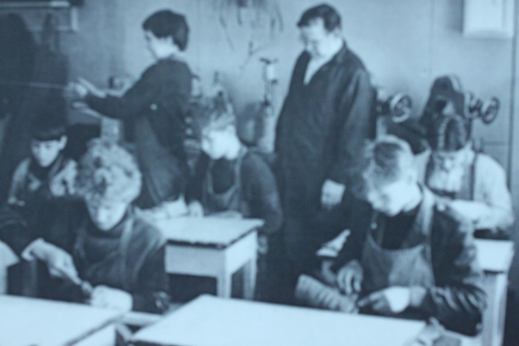
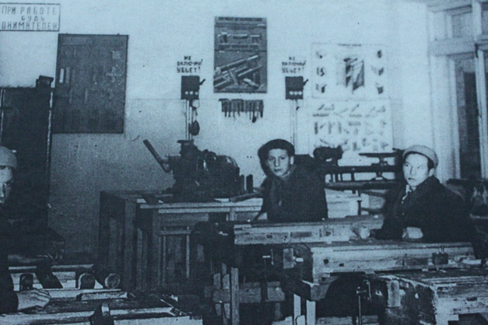
Развитие трудового обучения
1991 -1992 годы оборудована штукатурно-малярная мастерская
В школе открываются разные мастерские:
1935 год –столярная;
1938 год – швейная;
1963-1964 годы – слесарная и обувная, переплетно-картонажное дело.

Slide 6
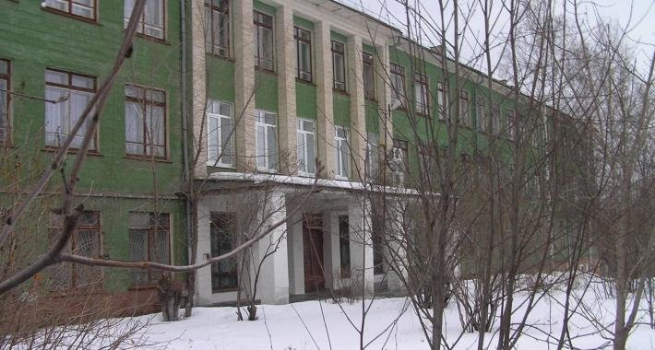
1962 – 1963 годы открыта новая школа-интернат для детей из северных городов и сел области на 458 человек по ул. Карла Либкнехта, 37
2017год
2017 – 2018 год

Slide 7
Организация учащихся во внеурочное время «Наш труд – родному городу»
Работы на пришкольном участке
Работа на пилораме

Slide 8
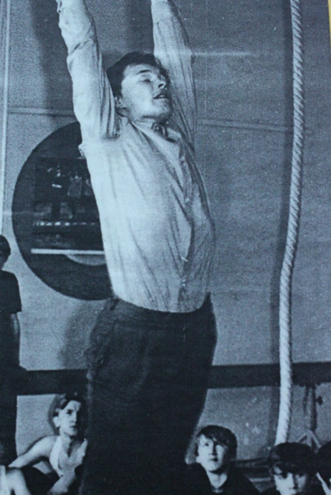
С 1964 года спортивная работа набирает свои темпы

Slide 9
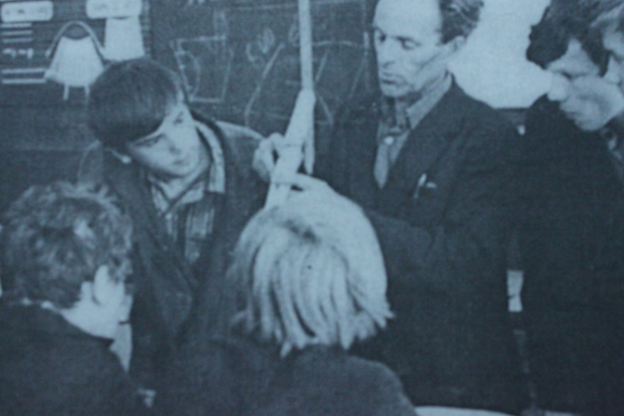
1981 – 1982 годы в школе действует кабинетная система: 21 учебный кабинет и 7 мастерских ПТО
Ежегодно выпускники проходят итоговую аттестацию по разным трудовым профилям
80 -90 % обучающихся сдают экзамен по труду на «4» и «5»

Slide 10
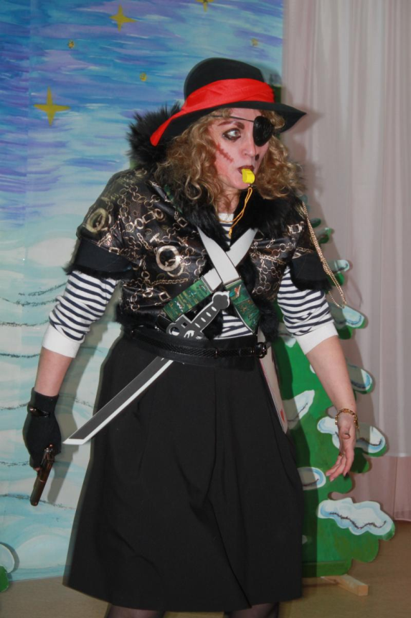
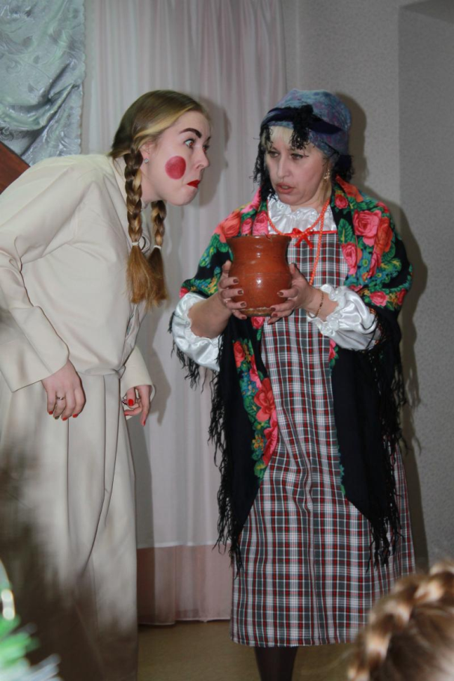
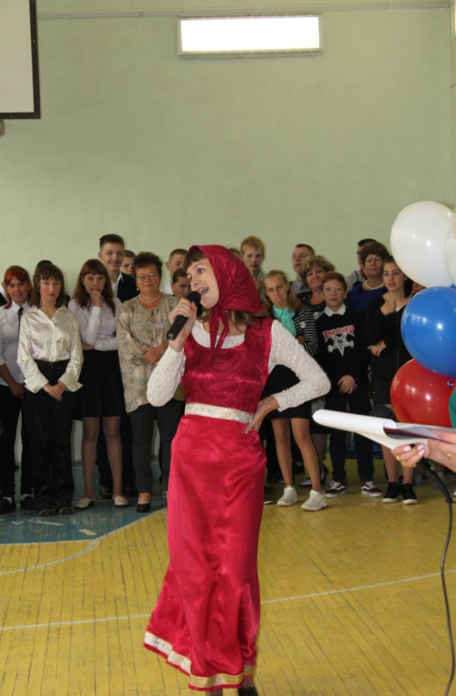
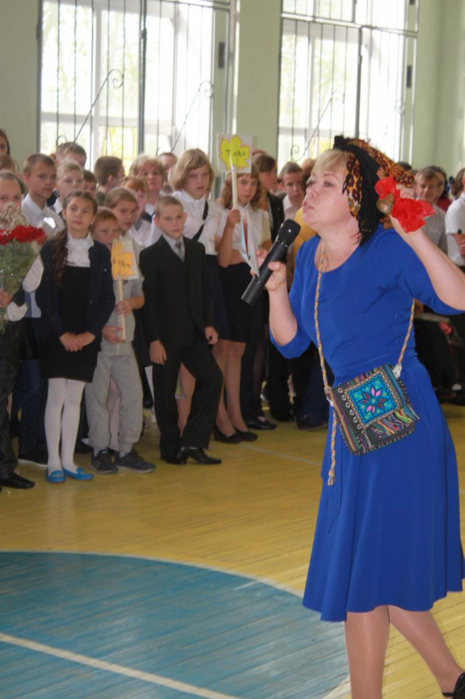
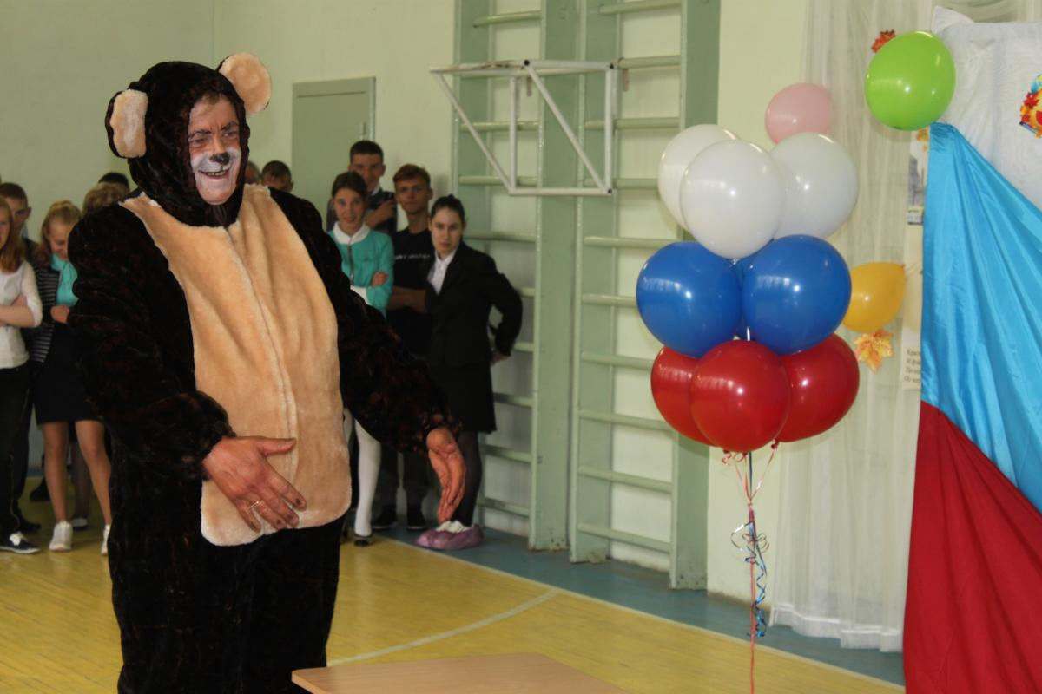
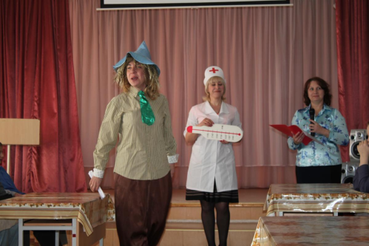
И сегодня школа богата своими талантами

Slide 11
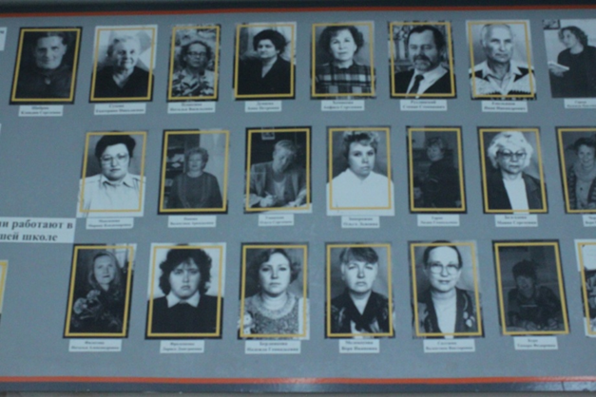
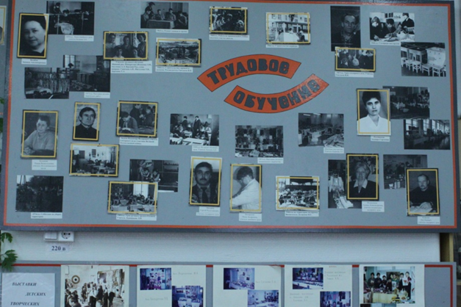
В школьном музее можно узнать о педагогах

Slide 12
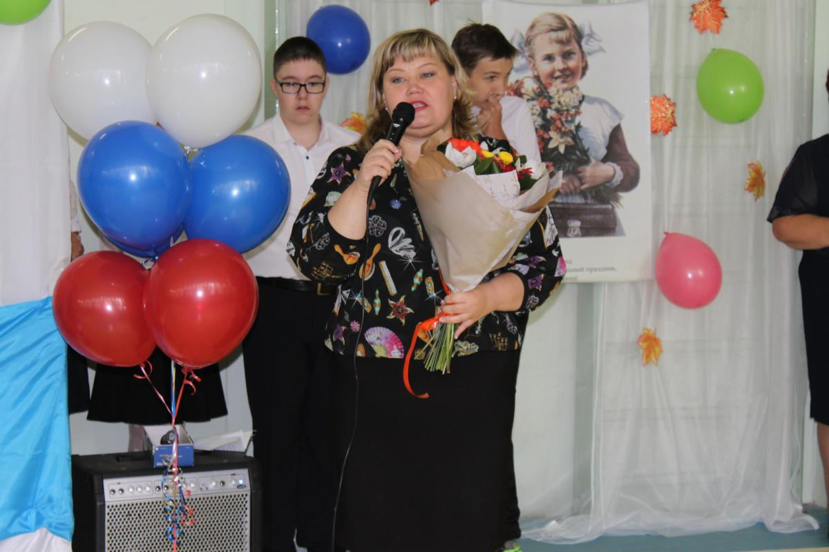
С 2017 года образовательным учреждением «Нижнетагильская школа-интернат № 1» руководит Филиппова Екатерина Викторовна

Slide 13
Образовательное учреждение развивается, укрепляет свои традиции, создает условия для получения качественного базового дополнительного образования, коррекции нарушения о психофизического, соматического и умственного развития воспитанников на всех этапах школьного детства

Slide 14
Спасибо за внимание!

